Slide 2





O que vocês estão achando da feira?
Mas o que é bom para a sua empresa??

Slide 3
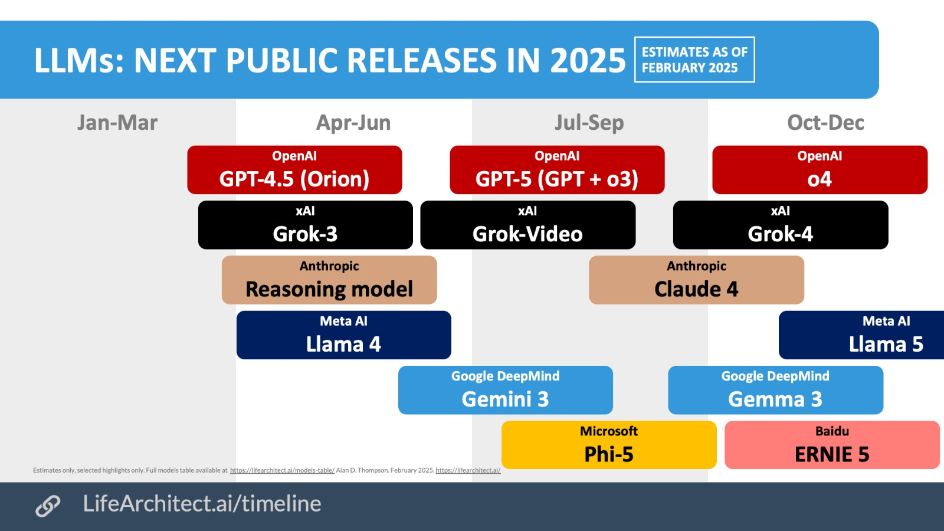
Os lançamentos estão cada vez mais incríveis e mais rápidos!

Slide 4


E agora, precisamos agir rápido!
Mapear as dores das área de negócio
Identificar oportunidades de melhoria
Atender ao corpo executivo
Acompanhar roadmap dos fabricantes
Precisar aprender novas tecnologias
Criar arquiteturas de solução / Prototipar
Desenvolver a solução com melhores práticas
Sustentar operação atual
Monitorar os ganhos financeiros e eficência do parque

Slide 5




Me diz ai! Como vocês irão colocar agente de IA na sua empresa?
Antes do seu concorrente!

Slide 6
Vá além dos agentes e ABRACE O ALIADO CERTO!

Slide 7
Vá além dos agentes e abrace o aliado certo
MÓDULO
PRÉ-SOLUÇÃO
Recurso Business Analyst e
Arquitetos de solução
Mapear as dores das área de negócio
Identificar oportunidades de melhoria
Atender ao corpo executivo
Assessement de Oportunidades
Construção de Análises de Viabilidade Técnicas
Business Cases – Investimento vs Ganhos Financeiros
Priorização de construção
Apoio da Infraestrutura, Segurança e Governança
Desenhos de Arquitetura de solução
Mapeamentos detalhados (AS-IS, TO-BE)
Test Cases e Planos de Implantação
POC para testar casos de uso de alta complexidade

Slide 8

Vá além dos agentes e abrace o aliado certo
MÓDULO
PRÉ-SOLUÇÃO
Acompanhar roadmap dos fabricantes
Aprender novas tecnologias
Criar arquiteturas de solução
Prototipar casos avançados
Recurso Business Analyst, desenvolvedores e Arquitetos de solução
Participar de eventos de lançamentos com os fabricantes
Estar sempre super atualizado com as novas features
Criar soluções multi-plataforma
Realizar demos e tour de ferramentas
Homologar soluções das área de segurança e arquitetura
Criar POC e MVP´s
Testar casos de uso avançados

Slide 9
Vá além dos agentes e abrace o aliado certo
MÓDULO
CONSTRUÇÃO E IMPLEMENTAÇÃO
Desenvolvedores, líderes técnicos e Gerenciamento de Projetos
Necessidade de velocidade
Uso de Melhores Práticas
Preocupação com Escalabilidade
Segurança e Compliance
Construção de Automações, Agentes de IA e Chatbots
Escalabilidade de Desenvolvedores Certificados
Uso de Melhores Práticas dos fabricantes
Modelo de Documentação Otimizado
Técnica de construção de Test cases
Implementação de LUPA RDN
Experiência comprovada e com cases de sucesso
Time Especializado de Gerenciamento de Projetos

Slide 10
Vá além dos agentes e abrace o aliado certo
MÓDULO
SUSTENTAÇÃO
Desenvolvedores, líderes técnicos e Gerenciamento de Projetos
Sustentar operação atual
Monitorar os ganhos financeiros e eficência do parque
Será que consigo melhorar?
Time especializado em sustentação de projetos
Solução de ITSM para acompanhamento de chamados e timesheet
Report diário e sustentação proativa
Acompanhamento do LUPA RDN
Otimização e Acompanhamento do parque de licenciamento
Integração com os fabricantes
SLA´s customizados
Grandes clientes como referência. Quer marcar um benchmark?

Slide 11
Você pode ter quantos agentes quiser, mas o que você PRECISA HOJE é de um GRANDE ALIADO !

Slide 12
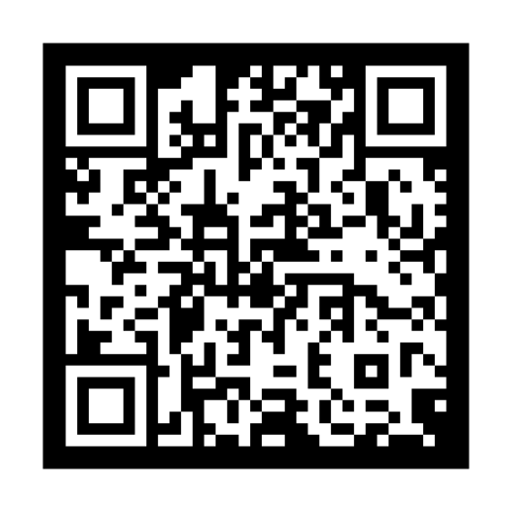
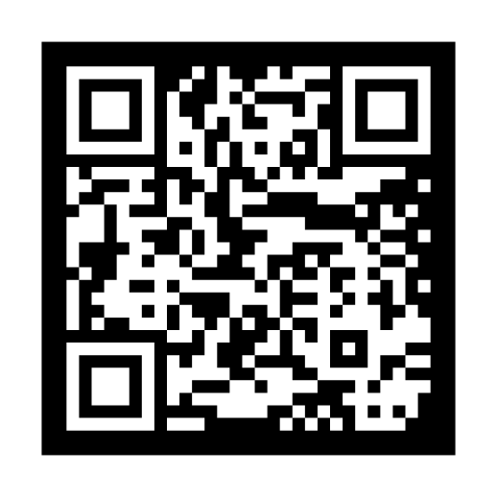


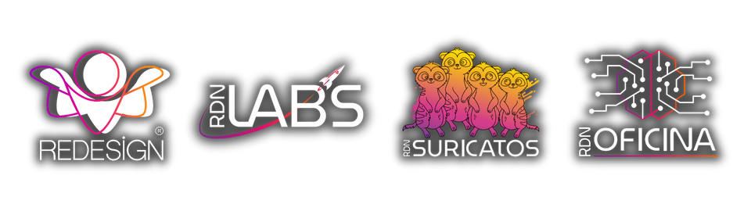



















SIGA A GENTE NAS REDES SOCIAIS!
@redesignconsultoria
@danisoaresc
RDN

Slide 13





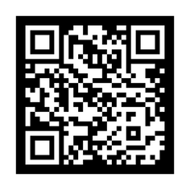




RDN
Redesign Consultoria
@Redesignconsultoria
Venha visitar nosso novo site!
21 97417-9509 | 21 3796-9246
redesignconsultoria.com.br

